Slide 1
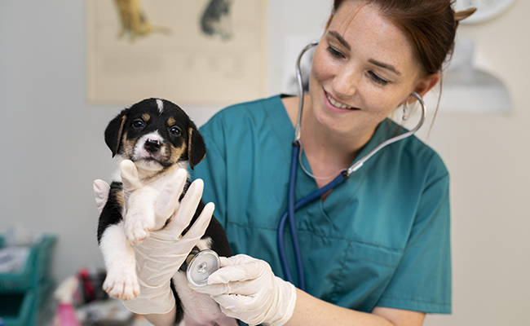

VETCARE360
UNE APPLICATION DESKTOP JAVA POUR
LA GESTION D’UNE CLINIQUE VÉTÉRINAIRE
Présenté par :
- Norhane Ramzi
- Mohamed Aymane Jlida
Encadré par :
- MR. Esbai Redouane
1
Année universitaire 2024-2025

Slide 2
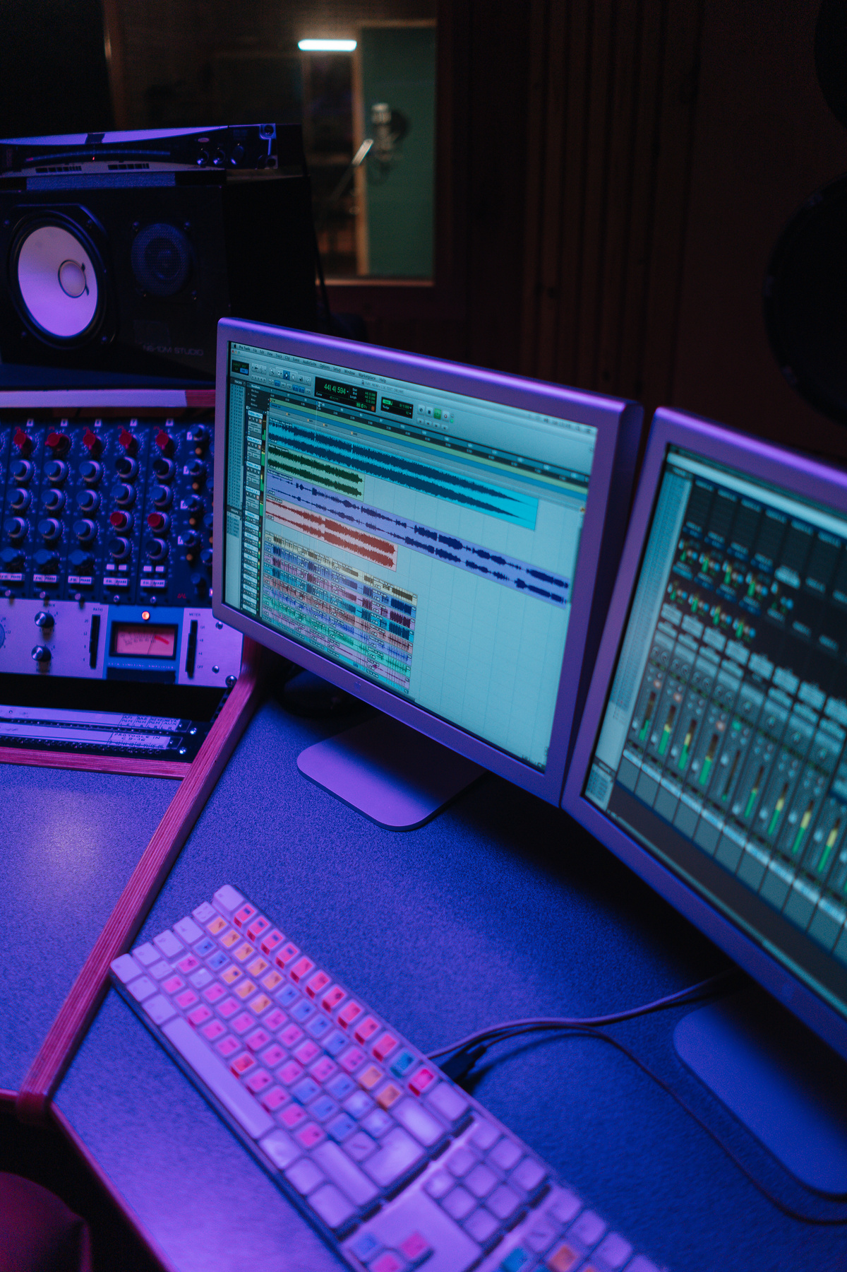
Sommaire
5
FONCTIONNALITÉS UTILISÉ
1
INTRODUCTION
2
6
PERSPECTIVES D'AMÉLIORATION
LES OBJECTIFS
3
Architecture MVC
7
CONCLUSION
4
OUTILS ET TECHNOLOGIES
2

Slide 3
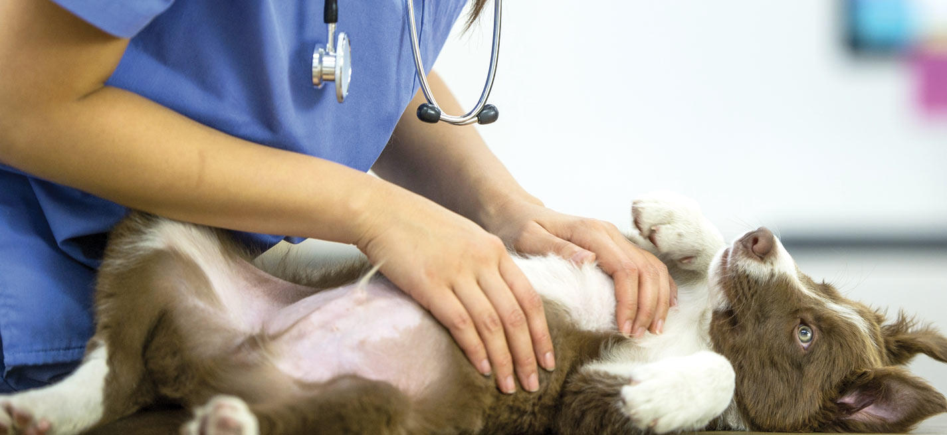
Introduction
3

Slide 4
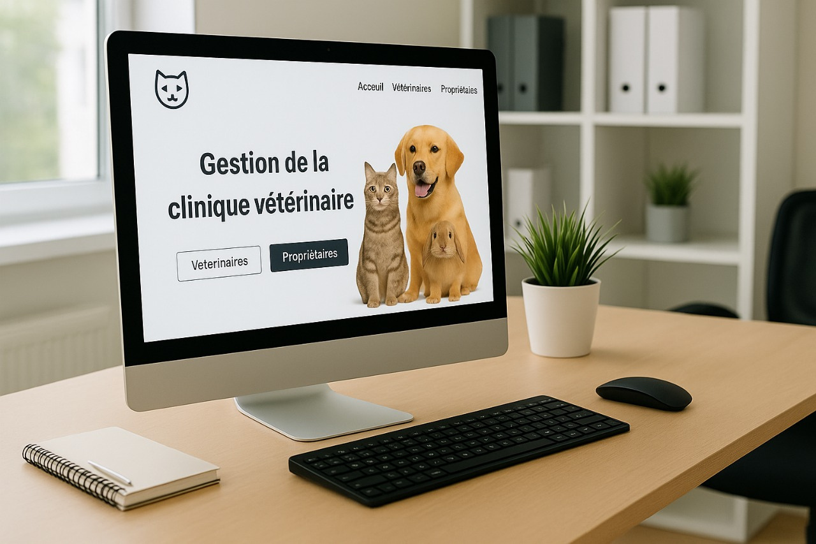
VetCare 360
VetCare 360 est une application de bureau Java/JavaFX destinée à la gestion complète des cliniques vétérinaires. Elle centralise les données des clients, animaux, vétérinaires et visites médicales, tout en offrant une interface moderne et une architecture MVC pour une gestion rapide, efficace et structurée des dossiers.
4

Slide 5
Architecture MVC
L'architecture MVC de notre application a trois composants distincts :
Modèle (Owner, Pet, Veterinarian, Visit) : gère les données et la logique métier.
Vue (fichiers FXML) : gère l'interface utilisateur et la présentation
Contrôleur : gère l'interaction entre le modèle et la vue
Cette séparation est très utile pour VetCare 360 car elle nous permet de manipuler des dossiers médicaux complexes tout en gardant le code propre, modulable et facile à faire évoluer.
5

Slide 6
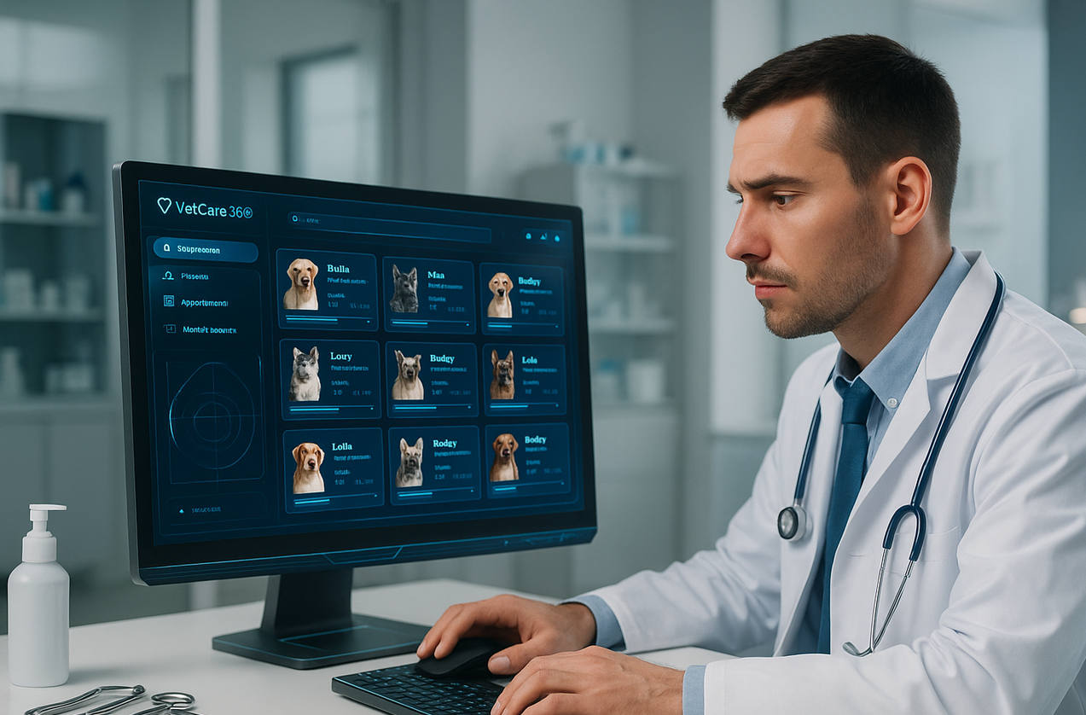
Notre application répond à 5 objectifs principaux :
Gérer les propriétaires et leurs informations.
Associer les animaux à leurs propriétaires.
Planifier et suivre les visites médicales des animaux.
Lister les vétérinaires et leurs interventions
Offrir une interface ergonomique.
LES Objectifs
6

Slide 7
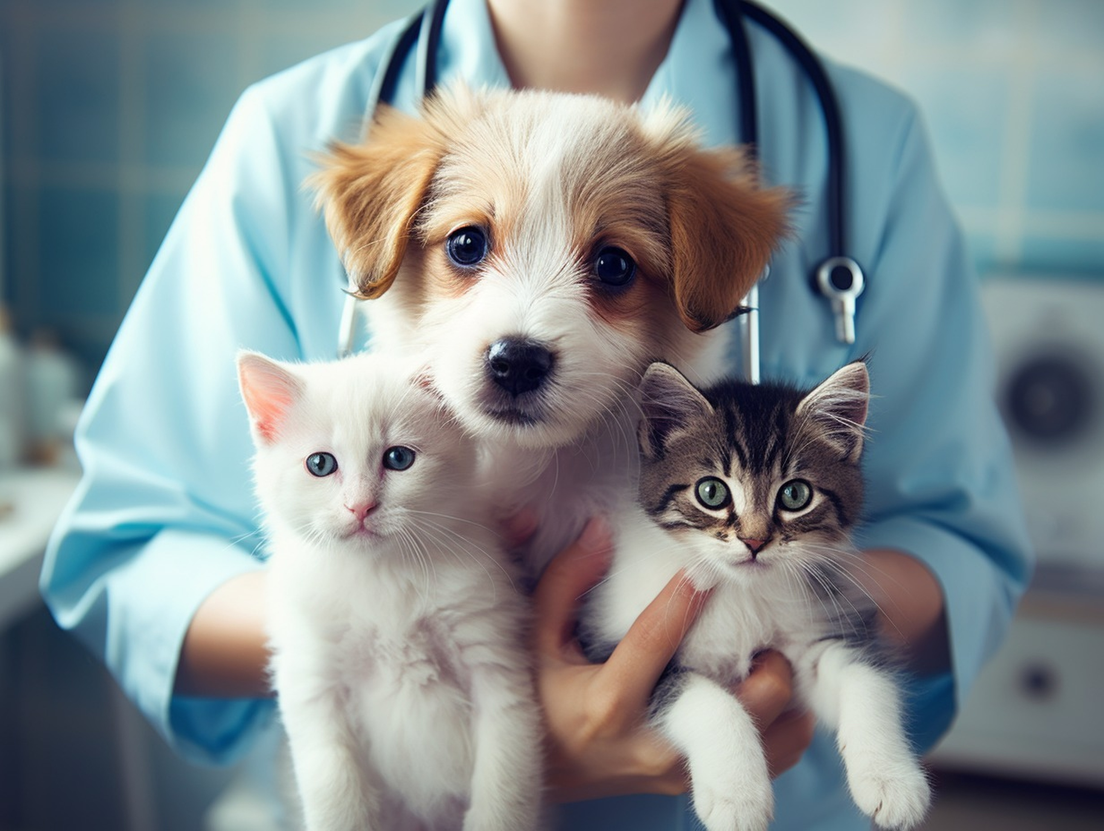




outils et Technologies utILISées
7

Slide 8
Des fonctionnalItés utIlIsées dans VetCare360
Dans notre application VetCare 360, nous utilisons plusieurs composants de JavaFX et FXML pour construire une interface de bureau moderne, fluide et bien structurée :
FXML : structure l’interface graphique de façon déclarative (écrans, formulaires, boutons…).
@FXML : relie les éléments de l’interface aux variables et méthodes Java.
FXMLLoader : charge dynamiquement les fichiers FXML pour afficher différentes vues.
Scene & Stage : gestion des fenêtres et de la navigation dans l’application
8

Slide 9
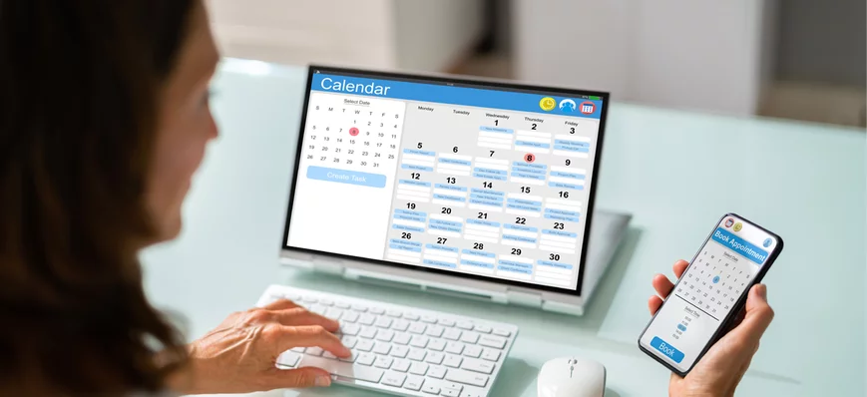
Perspectives d'Amélioration
Comme perspectives d’évolution de notre application , nous envisageons :
-Ajouter un système d’authentification local pour sécuriser l’accès aux données.
- Un tableau de bord statistique pour analyser l’activité de la clinique (nombre de visites, types de traitements, etc.)
-Intégrer un système de notifications internes pour rappeler les rendez-vous ou suivis médicaux.
9

Slide 10
CONCLUSION
En conclusion, VetCare 360 constitue une solution complète et efficace pour la gestion des cliniques vétérinaires.Nous avons réussi à concevoir une application desktop fonctionnelle, claire et bien structurée. Ce projet nous a permis de découvrir et de maîtriser progressivement JavaFX, le modèle MVC, ainsi que la gestion des interfaces avec FXML. Il représente une étape importante dans notre apprentissage du développement d’applications Java.
10

Slide 11
référence
1
2
w3schools
chatGpt
3
youtube
11

Slide 12
MERCI POUR VOTRE ATTENTION
12

